Slide 1
연구 계획
CHOI BOGYU
2024-02-05

Slide 2
목표
UIST 계획
2월 19일까지 실험 완료
나머지 기간동안 논문 작성
4월 2일 abstract
4월 9일 full paper

Slide 3

Method

Slide 4
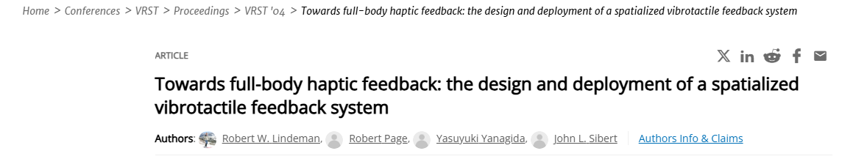
Method
Full body haptic device를 만들자

Slide 5

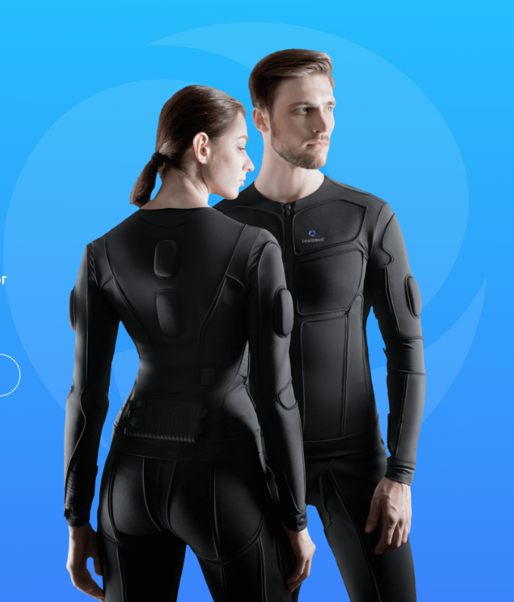
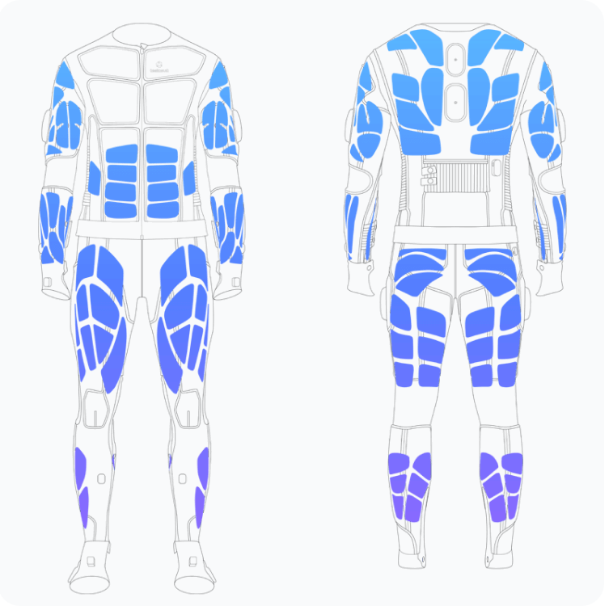
Method

Slide 6
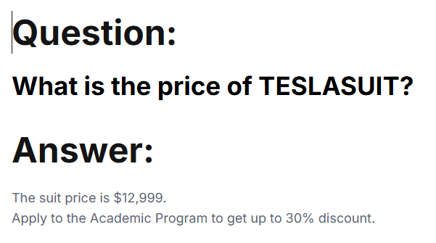
Method

Slide 7
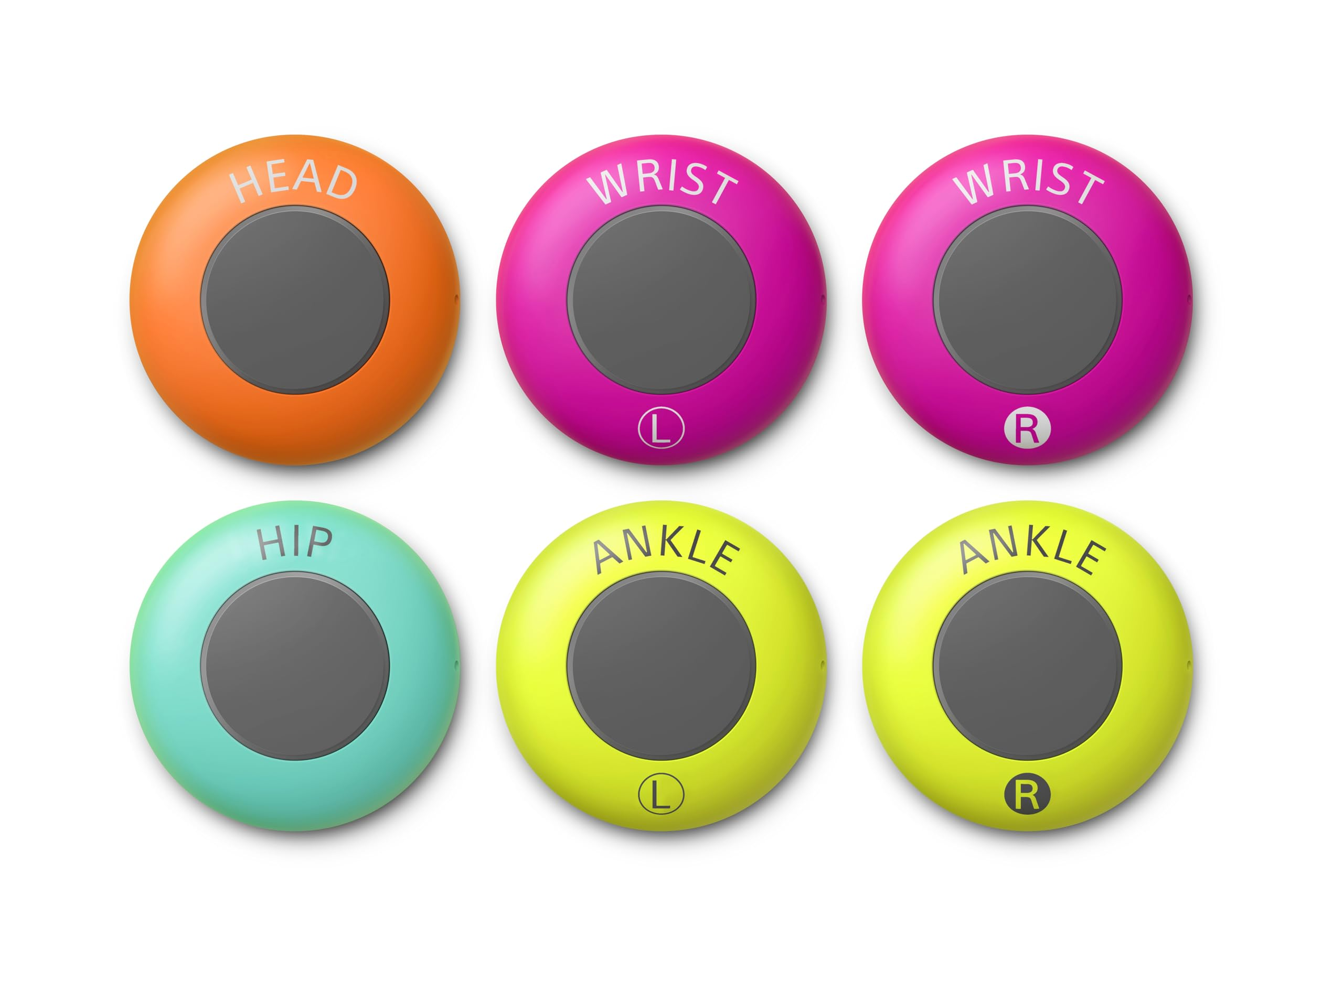

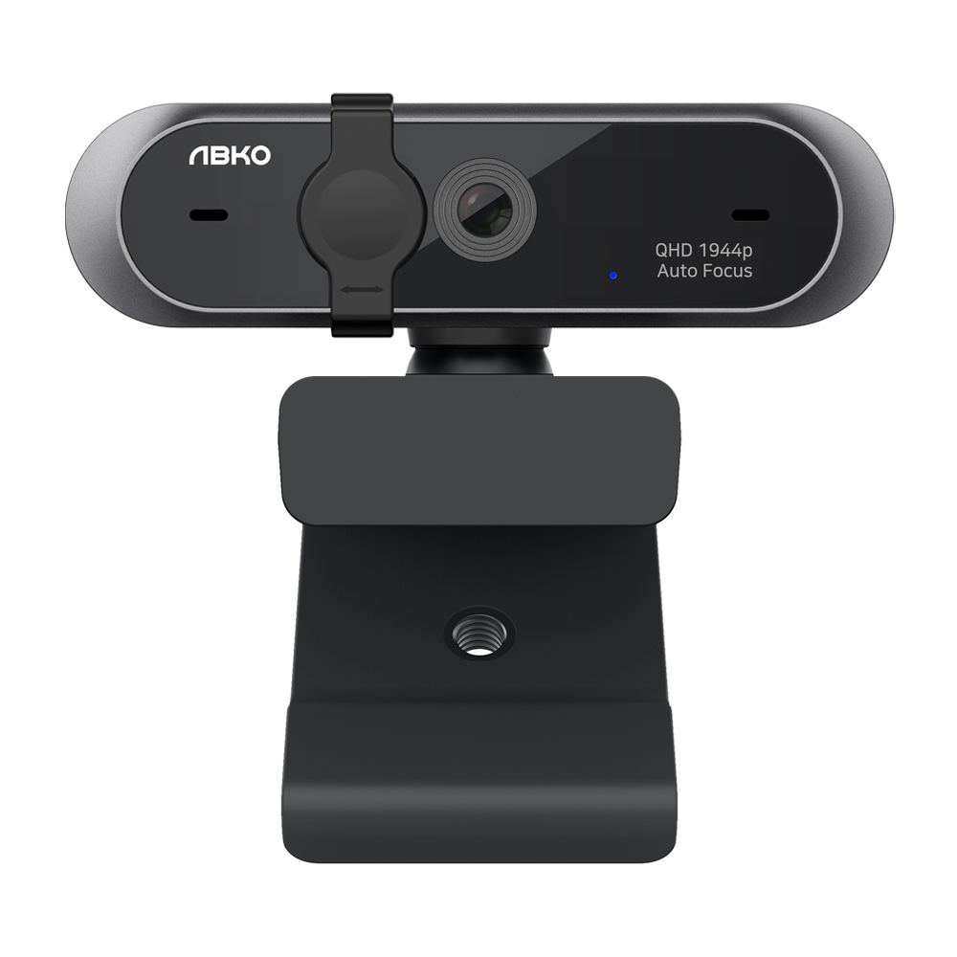
Method
Low cost full body haptic device

Slide 8
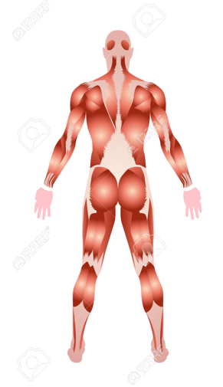
Method

Slide 9
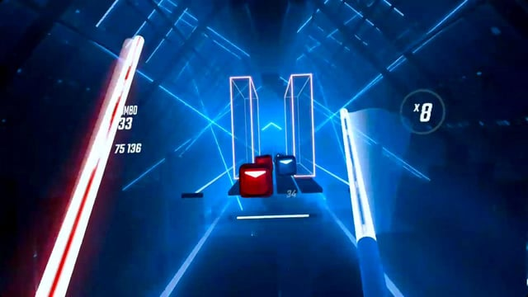
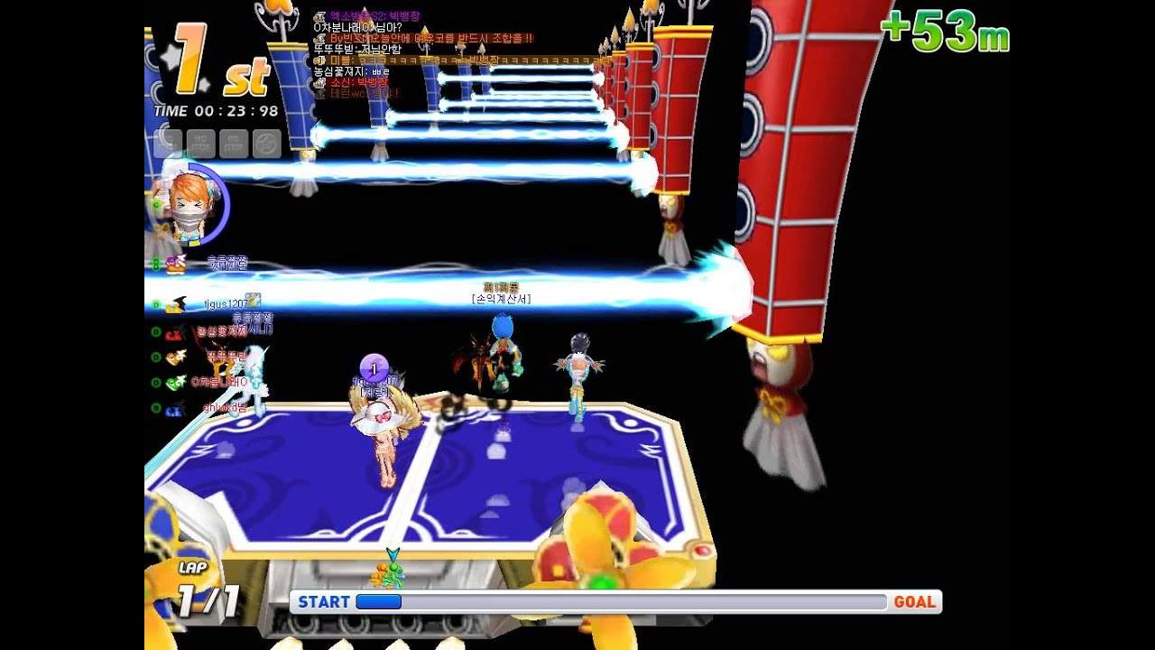
Method

Slide 10
Method
QnA

